Slide 1
Máquina de Vetores de Suporte
Teoria e Prática
Prof. Dr. Diego Bruno
Education Tech Lead na DIO Doutor em Robótica e Machine Learning pelo ICMC-USP

Slide 2

Máquina de Vetores de Suporte (SVM)
Prof. Dr. Diego Bruno

Slide 3
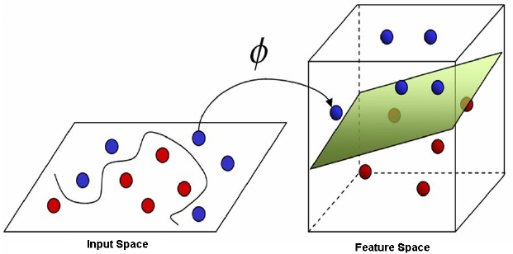

O que são SVMs?
Máquina de Vetores de Suporte
Baseadas em RNAs

Slide 4
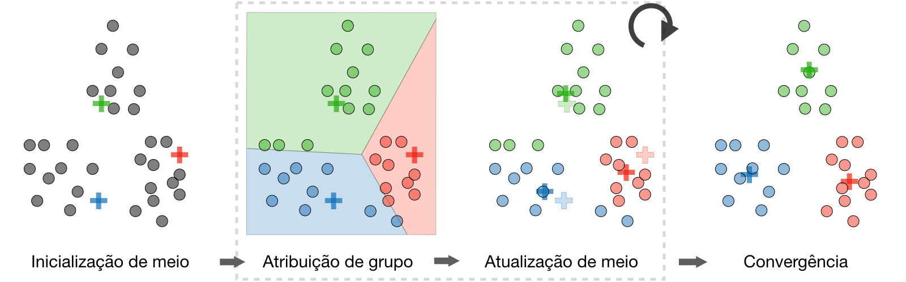
Tipos de aprendizado
Não supervisionado
Baseadas em RNAs
https://stanford.edu/~shervine/l/pt/teaching/cs-229/dicas-aprendizado-nao-supervisionado

Slide 5
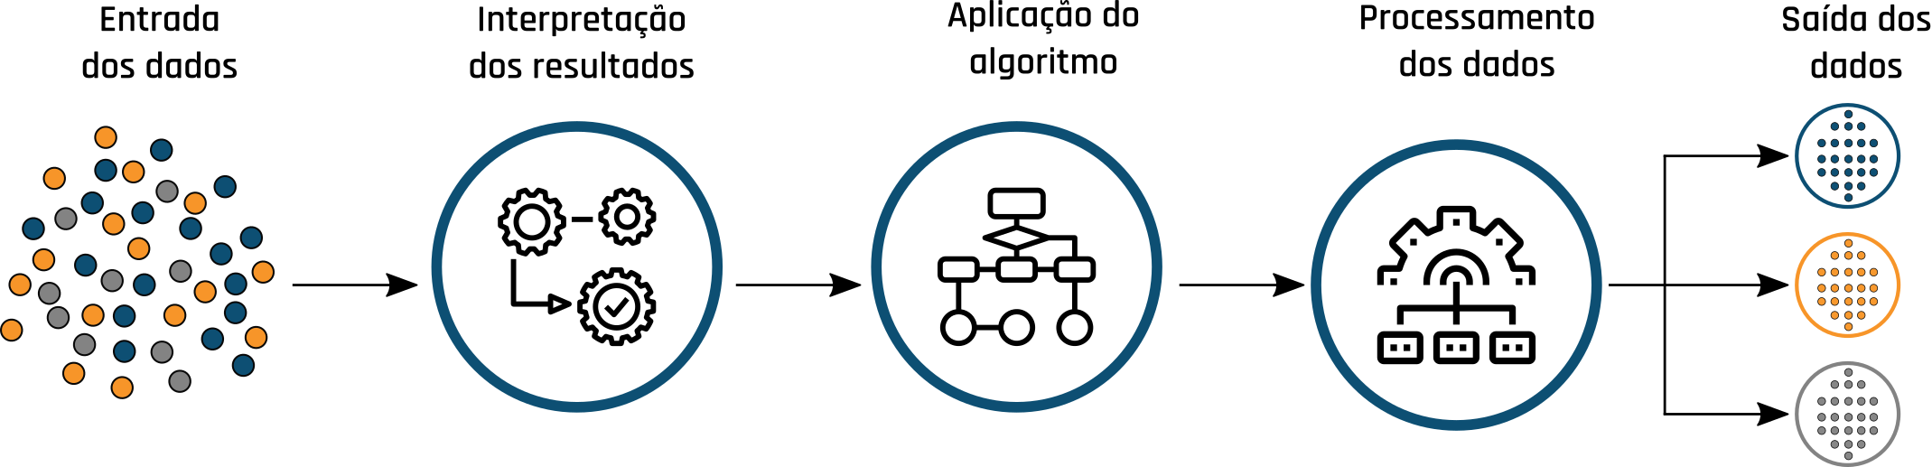
Tipos de aprendizado
Supervisionado
Baseadas em RNAs
Fonte: https://dataat.github.io/introducao-ao-machine-learning/introdu%C3%A7%C3%A3o.html

Slide 6
Tipos de aprendizado
Supervisionado
Baseadas em RNAs
Os algoritmos de aprendizagem supervisionada relacionam uma saída com uma entrada com base em dados rotulados. Neste caso, o usuário alimenta ao algoritmo pares de entradas e saídas conhecidos.
Fonte: https://dataat.github.io/introducao-ao-machine-learning/introdu%C3%A7%C3%A3o.html

Slide 7
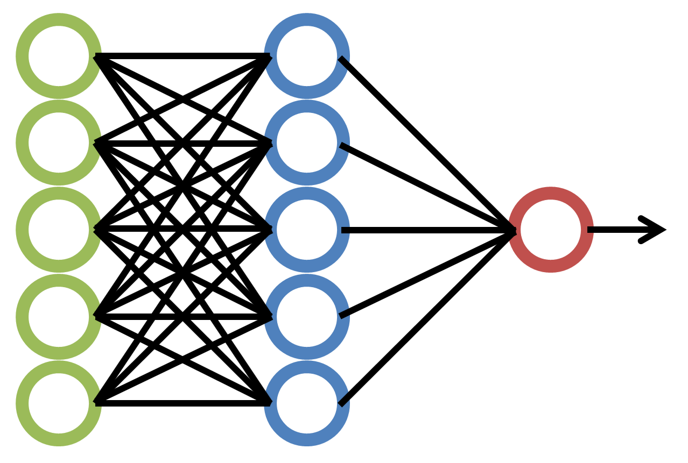
Diferenças entre RNA e SVM?
Supervisionado
Baseadas em RNAs
Na prática não há muita diferença... O principal fator é o modo de estabelecer o hiperplano.
SVM buscando a otimização das margens e a RNA buscando o mínimo global
SVM RNA
Fonte: https://dataat.github.io/introducao-ao-machine-learning/introdu%C3%A7%C3%A3o.html

Slide 8
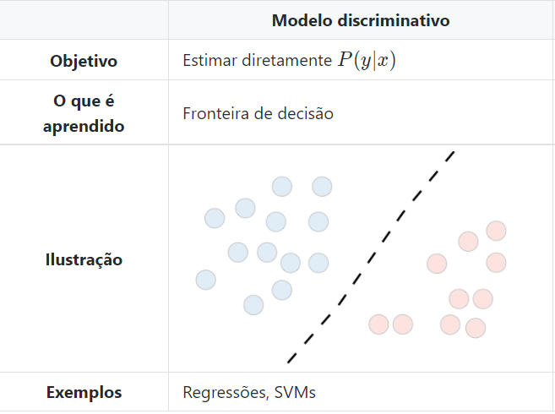
Resultado esperado de uma SVM
Supervisionado
Baseadas em RNAs
SVM buscando a otimização das margens e a RNA buscando o mínimo global
SVM RNA
https://stanford.edu/~shervine/l/pt/teaching/cs-229/dicas-aprendizado-nao-supervisionado

Slide 9
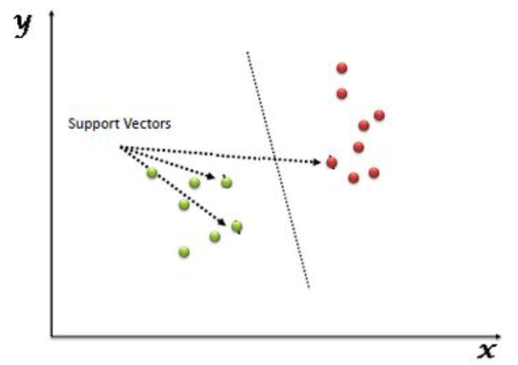
Por que “Máquina de Vetores”?
Os “Vetores de suporte” são simplesmente as coordenadas da observação
individual. Uma SVM é uma fronteira que melhor realiza as duas
classes (hiperplano / linha).
Baseadas em RNAs
https://www.inf.ufpr.br/dagoncalves/IA07.pdf

Slide 10

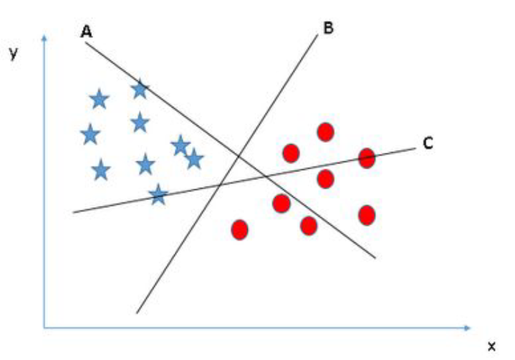
Desenvolvendo a hipótese
Desenvolvendo a hipótese: Aqui, temos três hiperplanos (A, B e C). Mas qual o hiperplano certo para classificar estrela e círculo?
Baseadas em RNAs
https://www.inf.ufpr.br/dagoncalves/IA07.pdf

Slide 11
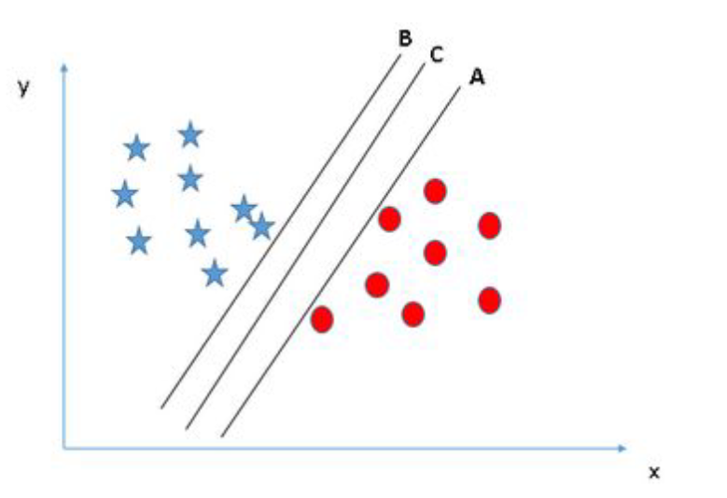
Desenvolvendo a hipótese
Aqui, temos três hiperplanos (A, B e C) e todos estão dividindo bem as classes.
Agora, como podemos identificar o hiperplano certo?
Baseadas em RNAs
https://www.inf.ufpr.br/dagoncalves/IA07.pdf

Slide 12
Desenvolvendo a hipótese
Maximizar as distâncias entre o ponto de dados mais próximo (de qualquer
classe) e o hiperplano nos ajudará a decidir o hiperplano correto
Baseadas em RNAs
https://www.inf.ufpr.br/dagoncalves/IA07.pdf

Slide 13
Implementação
Prof. Dr. Diego Bruno

Slide 14
Obrigado!
Prof. Dr. Diego Bruno

